Slide 1
國立臺灣海洋大學
河海工程學系
偏微分方程
作業(三)
班級:河工4B
學號:00652112
姓名:邵程祥
授課教授 : 陳正宗 特聘講座教授
中華民國109年10月22日

Slide 2
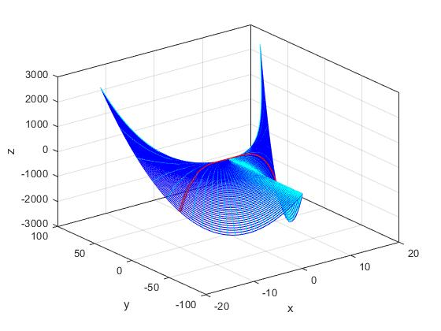
Step.1 Solve p₀&q₀
Step.2 Solve x,y,u,p,q

